Slide 1
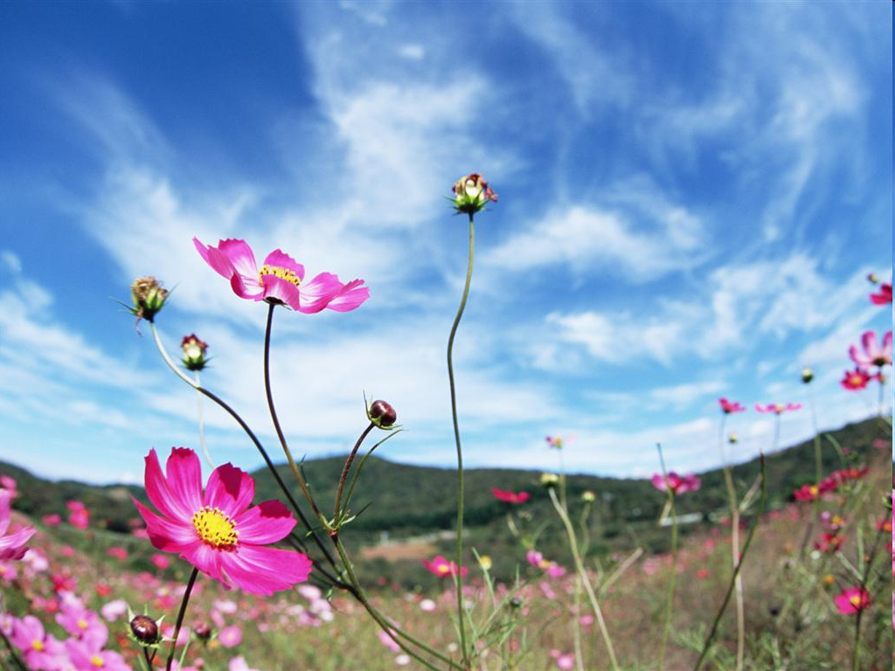


Hoạt động làm quen văn học
Đề tài: Dạy trẻ đọc thơ:
Nắng mùa hè
Giáo viên: Nguyễn Thị Tuyết Nhung

Slide 2


Slide 3
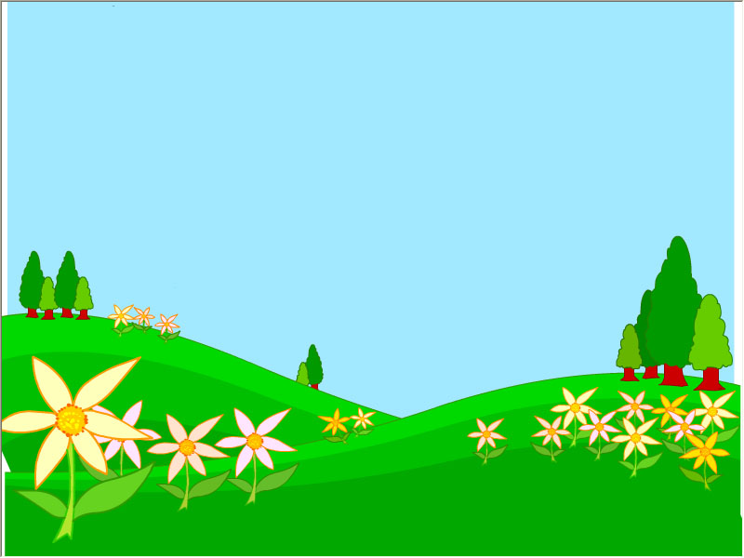
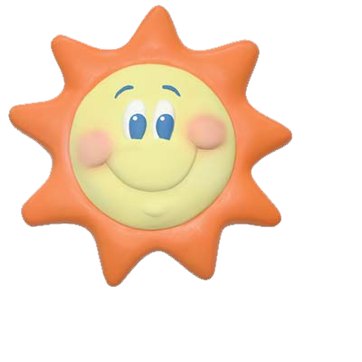
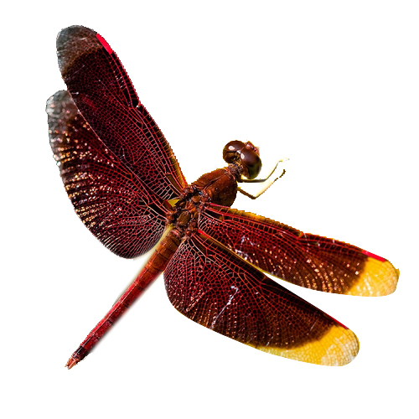

Slide 4

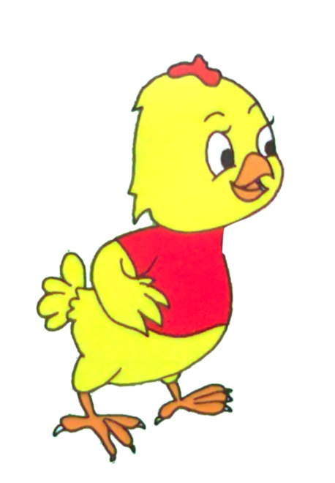

Slide 6
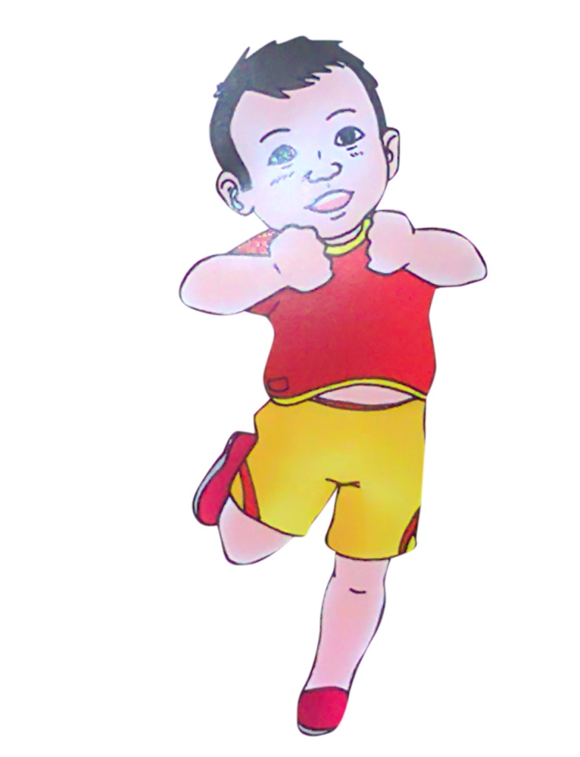

Slide 7
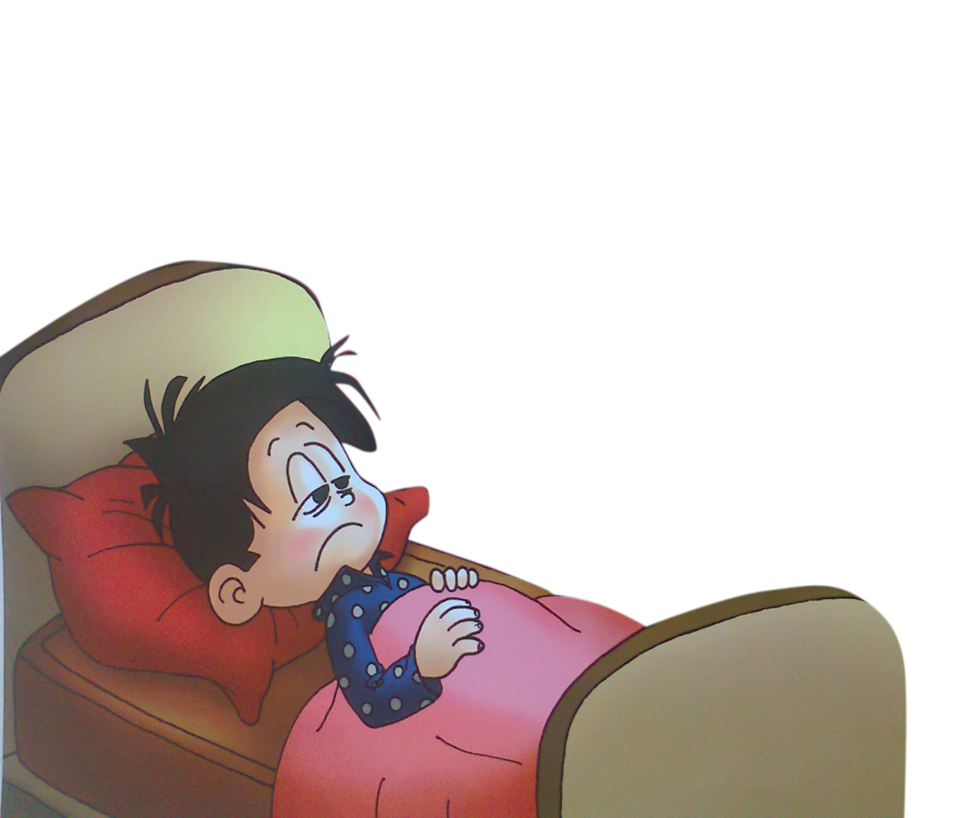

Slide 8
Đàm thoại – Trích dẫn

